Slide 1
ГЕМОРРАГИЧЕСКАЯ ЛИХОРАДКА МАРБУРГ
ГБОУ ВПО «Красноярский Государственный медицинский
университет им. проф. В.Ф. Войно-Ясенецкого»
Министерства здравоохранения Российской Федерации
Кафедра инфекционных болезней и эпидемиологии с курсом ПО
Работу выполнила
студентка 510 группы
специальность «педиатрия»
Иванова Л.С.
2019 г.

Slide 2
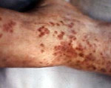
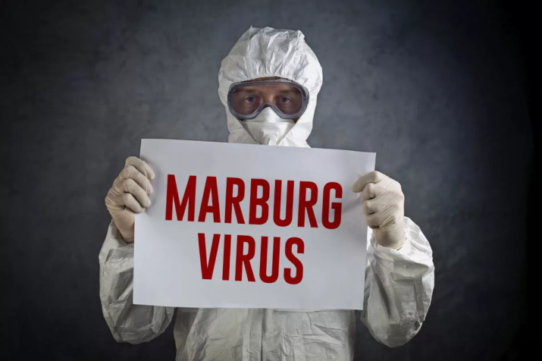
Определение
Геморрагическая лихорадка Марбург – природно-очаговая инфекция, характеризующаяся тяжелым интоксикационным и геморрагическим синдромом, поражением печени, ЖКТ, ЦНС и других внутренних органов. Геморрагическая лихорадка Марбург относится к группе особо опасных (карантинных) инфекций, отличающихся высокой заразностью и летальностью.

Slide 3
Этиология
Возбудитель - РНК-содержащий филовирус (марбургский вирус).
Вирионы имеют спиралевидную, червеобразную или округлую форму; длину 665-1200 нм и диаметр 70-80 нм; содержат РНК и липопротеин.
Устойчивость вируса во внешней среде средняя.

Slide 4
Marburg Virus

Slide 5
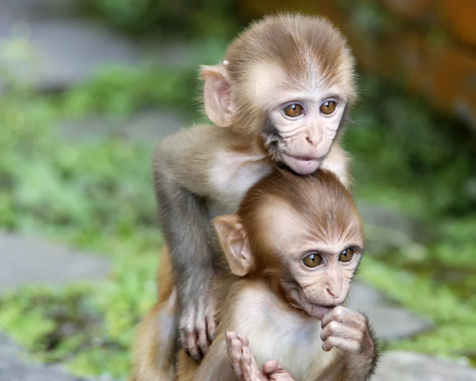
Эпидемиология
Первая вспышка заболевания была зарегистрирована в 1967 г. в городах Марбург и Франкфурт, отчего инфекция получила название «Марбургской геморрагической лихорадки», «болезни Марбурга.
Кроме Германии, случаи геморрагической лихорадки Марбург наблюдались в Сербии, Судане, ЮАР, Кении.
Источником геморрагической лихорадки Марбург в 1967 г. послужили завезенные из Африки зеленые мартышки. Геморрагическая лихорадка тогда развилась у людей, контактировавших с приматами и у медперсонала, ухаживающего за больными. Всего из 25 заболевших геморрагической лихорадкой Марбург скончалось 7 человек.
Позже аналогичные случаи заболевания регистрировались в природных местах обитаниях африканских зеленых мартышек, что дало основание рассматривать их как основной источник инфекции и резервуар марбургского вируса.

Slide 6
Эпидемиология
Инфицирование человека возможно:
контактным путем при соприкосновении с кровью и другими выделениями больного;
воздушно-капельным путем при попадании вируса на слизистые ротовой полости и конъюнктиву;
инъекционным путем при уколах.
Известен случай заражения геморрагической лихорадкой Марбург половым путем.
После перенесенной инфекции формируется длительный иммунитет; случаи повторного заболевания не известны.

Slide 7
Патогенез
После проникновения и первичной репликации вируса в клетках развивается массивная вирусемия, подавляющая иммунные реакции.
Это приводит к генерализованным нарушениям микроциркуляции.
Развивается ДВС-синдром, капилляротоксикоз.
Возникает полиорганное поражение организма.
Очаги кровоизлияний и некрозов при геморрагической лихорадке Марбург образуются в миокарде, легких, печени, почках, надпочечниках, селезенке и других органах.

Slide 8
Клиника
Инкубационный период от 2 дней до 3-х недель.
Продромальных явлений нет. Манифестация заболевания острая:
длительная (в течение 2-х недель) и высокая лихорадка (до 39-40°С),
ознобы,
выраженная интоксикация, сопровождающаяся головной болью, разбитостью,
миалгии и артралгии.
С первых суток у больного обнаруживается энантема, конъюнктивит, эрозии на слизистой полости рта.
На 3-4 сутки течение геморрагической лихорадки Марбург отягощается схваткообразными болями в животе, рвотой, водянистой диареей, в результате чего развивается быстрое обезвоживание организма.

Slide 9
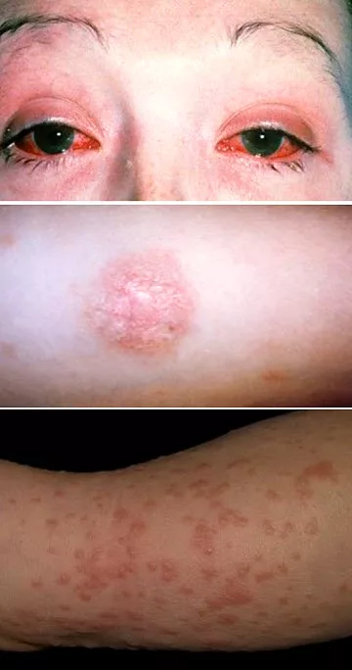
Клиника
На 5-6 день заболевания на туловище, верхних конечностей, шее и лице появляется макулопапулезная сыпь, сопровождающаяся кожным зудом и шелушением кожи.
В дальнейшем развивается геморрагический синдром: кровоизлияния в кожу и конъюнктиву; десневые, носовые, маточные и ЖКТ-кровотечения.

Slide 10
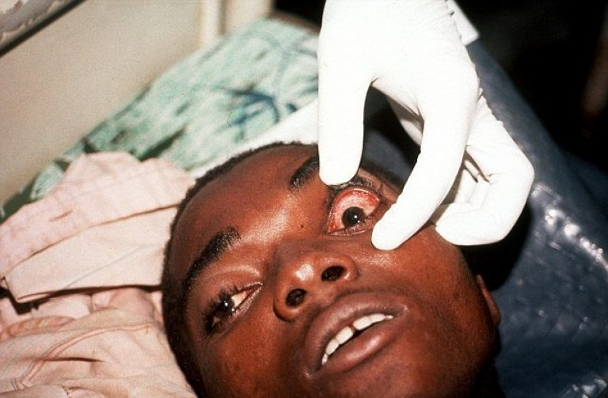
Конъюнктивит

Slide 11
Энантема

Slide 12
Осложнения и остаточные явления
увеит,
энцефалит,
миелит,
орхит, атрофия яичек,
пневмония,
психические и интеллектуальные нарушения.

Slide 13
Диагностика
Сбор анамнеза (выясняется факт пребывания пациента в природно-очаговой местности, контакт с переносчиками заболеваниями и больными людьми).
Развернутый и биохимический анализ крови (лейкопения, тромбоцитопения, повышение уровня печеночных ферментов).
Молекулярно-биологические методы для подтверждения диагноза (ПЦР, РИФ, ИФА, РСК, РН).
Для оценки поражения внутренних органов выполняется ЭКГ, УЗИ почек и УЗИ печени, селезенки, исследование коагулограммы, общего анализа мочи, КОС.

Slide 14
Лечение
Немедленная госпитализация и изоляция в отдельный бокс.
Этиотропная терапия не разработана.
Проводится парентеральная дезинтоксикационная терапия и оральная регидратация, внутривенное введение тромбоцитной массы.
Интерферонотерапия, плазмоферез.
При развитии бактериальных осложнений назначается антибиотикотерапия.

Slide 15
Спасибо за внимание!!!

